Slide 1







YAVLRAC
EDUCACION SUPERIOR
Sistema de Agendamiento de Citas Dentales
Autores: Victor Hualpa & John Sotomayor
Tutor: Ing. Luis Anfbal Chipuxi Fajardo, Mgtr.
Desarrollo de Software IQuito - Ecuador I2026

Slide 2



. ,
Intro
ucc1on
Pro emCltica
�Consultorio Dental
En consultorios odontol6gicos pequenos, la gesti6n manual mediante cuadernos u hojas de calculo genera desorganizaci6ne ineficiencia.
8
Duplicaci6n de horarios y errores humanos.
8
Perdida de informaci6n administrativa.
8
Dificultad para consultar disponibilidad real.
Surge la necesidad de una soluci6n digital, accesible y offiine-first.

Slide 3


Slide 4


, .
·etivos Es
ec1 ICOS
Q. Analizar: ldentificar necesidades y errores del agendamiento manual actual.
X
</>
Disenar: Deflnir la arquitectura del sistema, base de datos y m6dulos hfbridos.
Desarrollar: Construir la propuesta tecnol6gica con Flutter, Flask y sincronizaci6n de datos.

Slide 5



Justi icaci6n
•
□
Para el Profesional
Visualizaci6n clara de la agenda, optimizaci6n del tiempo y reducci6n de la carga administrativa manual.
Para el Paciente
Continuidad Tecnica
Facilidad para reservar, cancelar o reprogramar citas de forma rapida, mejorando su experiencia de atenci6n.
Garantiza la gesti6n de datos incluso sin conexi6n a Internet gracias a la arquitectura Offiine-First.

Slide 6


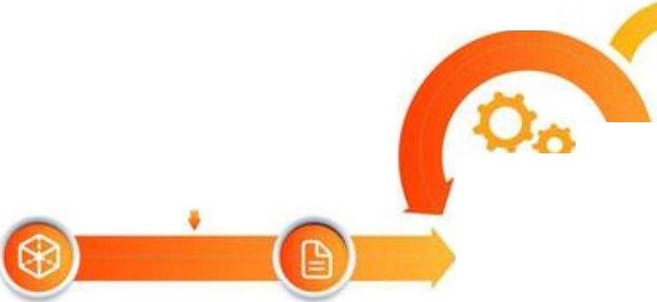






1a e Desarro o: Scrum
,
SCRUM PROCES,S
.,,,
Sprints lncrementales
I
I ·�,
Organizaci6n en ciclos de 2 a 4 semanas para entregas funcionales constantes.
0 .'
t
2-4 WUKS
Fases Aplicadas
lfQ7,1I 11(1JC,.
1115110RI
Analisis, Backend/API,Desarrollo M6vil y Sincronizaci6nFinal.
I N F O G R A P H I C
: ....... afl,IPCP?Ora..,_..4' tJ t EFT.lllle,is,1�.....
h 1•.._lw,t r cl It •,.:,..•• ,.,..

Slide 7
Frontend M6vil | Flutter/ Dart | Interfaz multiplataforma y 16gica de usuario.
BackendAPI | Flask (Python) | Gesti6n de 16gica de negocio y endpoints REST.
Base Remota | PostgreSQL | Almacenamiento centralizado y persistente.
Base Local | SQLite | Persistencia de datos en modo Offline.

Slide 8
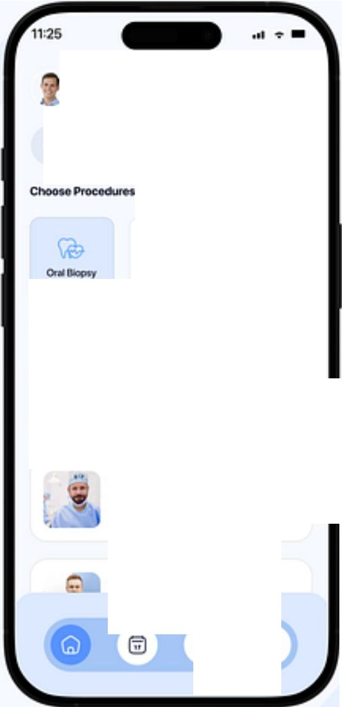

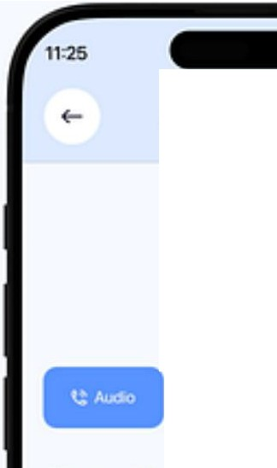
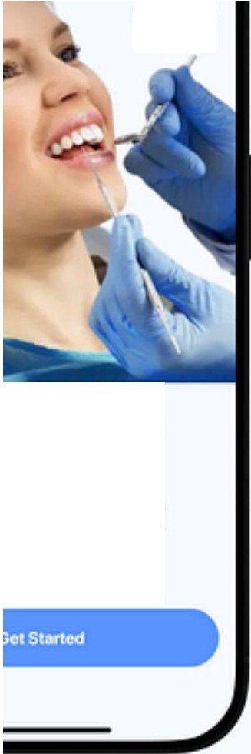







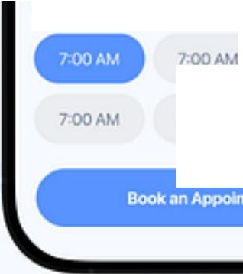
A cance
1-41,R.-twrl
Goodmomng!
0
Appointm
Gesti6n de Pacientes y Odont61ogos.
SmUr,Sync
Q SO ch
Agendamiento, Cancelaci6n y Reprogramaci6n.
• •
Dr.£1C!anor
Sincronizaci6n automatica de datos.
X Excluye: Pagos, Recetas e Historia Clfnica.
Top DocrtOlr
C, �tdoo
Dt.�e,1gh1$fflDO
••
Choo·
date
-
•
4--1
•
�-ioo
18
)ur Journey to ghterSmile
Dr.Ma.rw.sWNleflold
•
046 i20R'�
•
Choose time
a
jOufl"l!c
~�;)0-
r. ......._,·n= I
�
y.'·�
..
�
...
-
<r.11�1
Dr.Sot,tuaHl:lrlwetl
700Af.1
0
00
00

Slide 9




Resu ta
os A canza
os: Sincronizaci6n
Funcionamiento Offline-First
Se implement6 un modulo de sincronizaci6n que permite guardar citas
localmente en SQLite cuando la conexi6n falla.
Una vez restablecido el Internet, el sistema envfa las datos automaticamente a PostgreSQL mediante la API de Flask, evitando la perdida de informaci6n.
DISPONIBILIDAD DE DATOS

Slide 10


Cone usiones
1. Optimizaci6n Administrativa
2. Viabilidad Tecnol6gica
La digitalizaci6n mediante SmarthTooth reduce errores de duplicaci6n de horarios ycentraliza la informaci6n, superando las limitaciones del registro manual en cuadernos ffsicos.
La arquitectura hfbrida (Flutter/Flask) demostr6 ser una soluci6n costo-efectiva y robusta, garantizando la continuidad operativa del consultorio bajo cualquier escenario de conectividad.

Slide 11


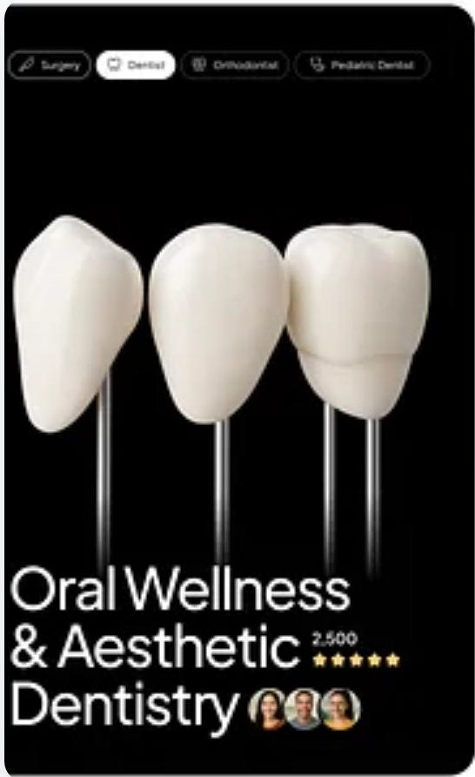
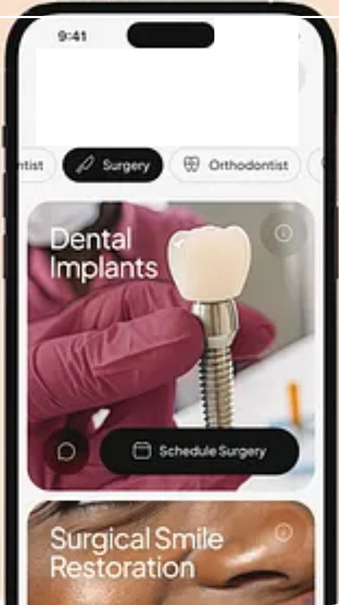



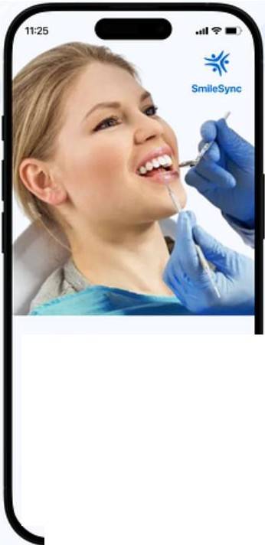
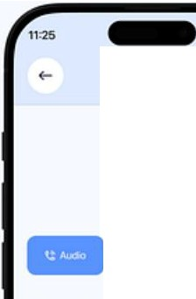







Anexos: Ca
turas • -
·-
0
....-
Choose
aService
Hl,Rahn
GoodmGnW'IJI
0
Appointment
Dr.tlaanor
TapDod.ar
ff.
..
o,.a.-e,!g!,I...,..
•
Choor.odatc
-
,a
•
MOo
18
IIIO
20
22
Start Your Journey to a Brighter Smile
'lo t '
•.,,,
Dr.Marcus Whllolloid
.
r.
,,
•
4.6 '• ........
•
Cnoosetlme
•
� b!IQ':0<lm1o,..Dla>s'/�
-
700AM
Jtniiii'IOCr1,.,..., ';JICl'lfW.li;i=.
•
Or.Sophj.,Hlltbftll
0
00
00
7-00AM
700AM
700AM
Get Started
Book11n A,lpotnlmcnl
Dashboard y Gesti6n
Agendamiento de Citas

Slide 12






•
•
Gracias por su atenci6n
SmarthTooth Project 11ST Yavirac Quito - Ecuador I Julio 2026

Slide 13




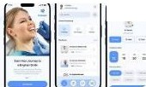


Ima e Sources
https://yavirac.edu.ec/wp-content/uploads/2026/01/logo-Yavirac-actualizado.png
EDUCACION SUPERIOR
VA'\/ID A £'I
Source: yavirac.edu.ec
• --
https://static.vecteezy.com/system/resources/previews/0 71/977/9 76/large_2x/modern-denta1-office-with-advaneed-equipment-and-technology-photo.jpg
Source: www.vecteezy.com
https://static.vecteezy.com/system/resources/thumbnails/023/342/885/small/scrum-is-an-agile-development-strategic-methodology-approach-to-digital-marketing-framework-vect or.J• pg
Source: www.vecteezy.com
- ₋--
https://cdn.dribbble.com/userupload/18099474/file/original-e10d7f90ebda48bceda9a0d9686dac3a.png?resize=752x&vertical=center
Source: dribbble.com
oS₋or.·i::c₋
O>oooe
a
https://cdn.dribbble.com/userupload/45187300/file/Oa7ef3d5 8e5ab1b6a95 28bdb16a 3b681.png?format=webp&resize=400x300&vertica!=center
Source: dribbble.com

